Slide 1
Пәні: Алгебра және анализ бастамалары
Сынып: 10
Тоқсан: ⅠⅠⅠ
Құрастырушы аты-жөні:

Slide 2

Сабақтың тақырыбы:
Тригонометриялық функциялардың туындылары
Оқу мақсаты:
10.4.1.23 - тригонометриялық функциялардың туындыларын табу;
Сабақтың мақсаты:
тригонометриялық функция туындысын табу формуласымен танысу.

Slide 3
Тригонометриялық функциялардың туындысы
$${\left(sinx\right)}^{′}=cosx$$
(𝐬𝐢𝐧𝐱)^′=𝐜𝐨𝐬𝐱
$${\left(cosx\right)}^{′}=−sinx$$
(𝐜𝐨𝐬𝐱)^′=−𝐬𝐢𝐧𝐱
$${\left(tgx\right)}^{′}=\frac{1}{\cos^{2}x}$$
(𝐭𝐠𝐱)^′=𝟏/(〖𝐜𝐨𝐬〗^𝟐 𝐱)
$${\left(ctgx\right)}^{′}=−\frac{1}{\sin^{2}x}$$
(𝐜𝐭𝐠𝐱)^′=−𝟏/(〖𝐬𝐢𝐧〗^𝟐 𝐱)
(𝑠𝑖𝑛𝑥)^′=𝑐𝑜𝑠𝑥
(𝑐𝑜𝑠𝑥)^′=−𝑠𝑖𝑛𝑥
(𝑐𝑡𝑔𝑥)^′=−1/(〖𝑠𝑖𝑛〗^2 𝑥)

Slide 4
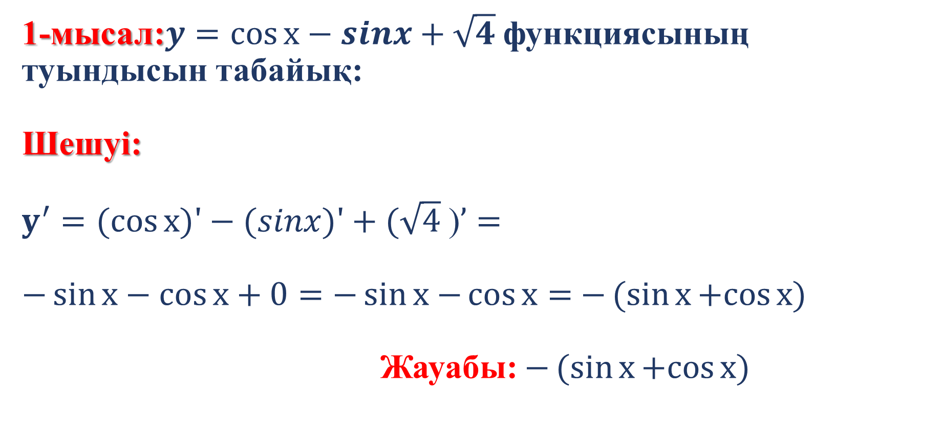
1-мысал:$y=\cos{х}−sinx+\sqrt{4}$ функциясының туындысын табайық:
Шешуі:
$y^{′}$ $=(cos{х})′−(sinx)′+(\sqrt{4}$ )$’$ $=$
$−\sin{х}−\cos{х}+0=$ $−\sin{х−}\cos{х}=$ $−(sin{х}+cos{х})$
Жауабы: $−(sin{х}+cos{х})$

Slide 5






2-мысал:
$y=5−3sinx$ функциясының туындысын табайық:
Шешуі:
$$y^{′}={\left(sinx\right)}^{′}=cosx$$
$$y^{′}=\left(5−3sinx\right)′=$$
$$5^{′}−3\left(sinx\right)′=$$
$$0−3cosx=$$
$$−3cosx$$
Жауабы: $−3cosx$

Slide 6


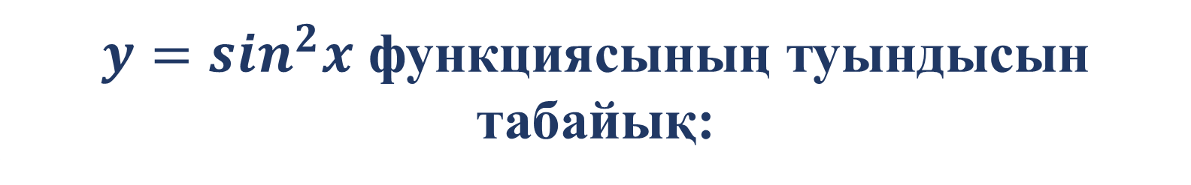








3- мысал:
$y=\sin^{2}x$ функциясының туындысын табайық:
Шешуі:
$$y^{′}=sin{\left(x\right)}^{′}=cosx$$
$$y^{′}=f′(g\left(x\right))∙g′(x)$$
$$f\left(g(x)\right)=\sin^{2}x$$
$$g\left(x\right)=sinx$$
$$y^{′}=\left(\sin^{2}x\right)′=$$
$$\left(\sin^{2}x\right)′∙(sinx)′=$$
$$2sinx∙cosx=$$
$$2sinxcosx$$
$$=sin2x$$
Жауабы: $sin2x$

Slide 7
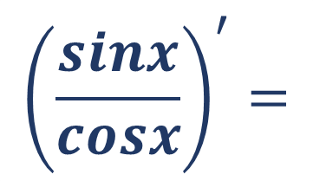



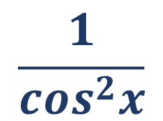

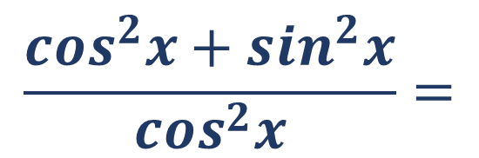
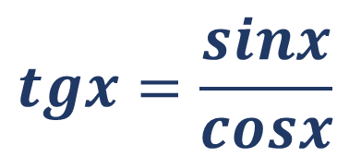
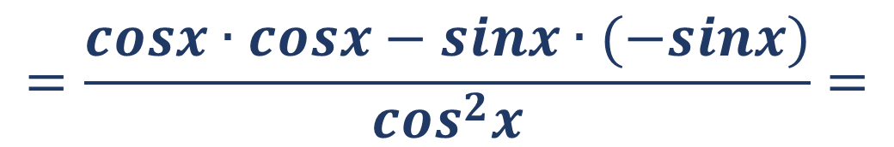

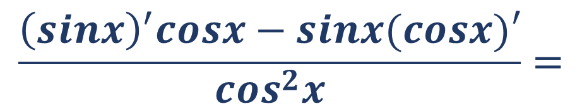
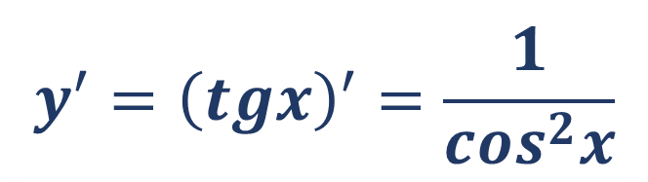
4- мысал: $y=tgx$ функциясының туындысын табайық:
$$tgx=\frac{sinx}{cosx}$$
$${\left(sinx\right)}^{′}=cosx$$
$${\left(cosx\right)}^{′}=−sinx$$
$${\left(\frac{sinx}{cosx}\right)}^{′}=$$
$$\frac{{\left(sinx\right)}^{′}cosx−sinx(cosx)′}{\cos^{2}x}=$$
$$y^{′}={\left(tgx\right)}^{′}=$$
$$=\frac{cosx∙cosx−sinx∙(−sinx)}{\cos^{2}x}=$$
$$\frac{\cos^{2}x+\sin^{2}x}{\cos^{2}x}=$$
$$\frac{1}{\cos^{2}x}$$
$$y^{′}={\left(tgx\right)}^{′}=\frac{1}{\cos^{2}x}$$
$y=tgx$

Slide 8


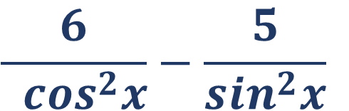
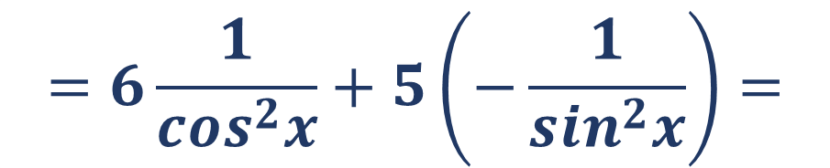

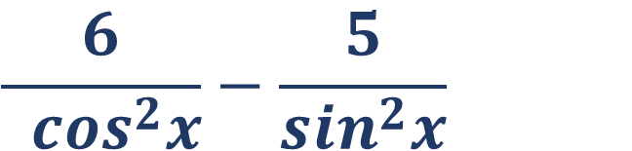

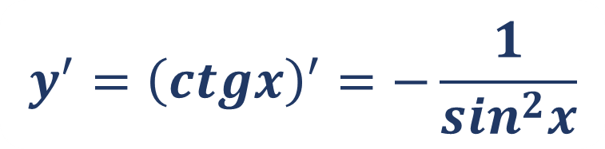
$y=6tgx+5ctgx$ функциясының туындысын табайық:
5- мысал:
$$y^{′}={\left(tgx\right)}^{′}=\frac{1}{\cos^{2}x}$$
$${y^{′}=\left(ctgx\right)}^{′}=−\frac{1}{\sin^{2}x}$$
Шешуі:
$$y^{′}=\left(6tgx+5ctgx\right)′=$$
$${6\left(tgx\right)}^{′}+5(ctgx)′=$$
$$=6\frac{1}{\cos^{2}x}+5\left(−\frac{1}{\sin^{2}x}\right)=$$
$$\frac{6}{\cos^{2}x}−\frac{5}{\sin^{2}x}$$
$$\frac{6}{\cos^{2}x}−\frac{5}{\sin^{2}x}$$
Жауабы:

Slide 9
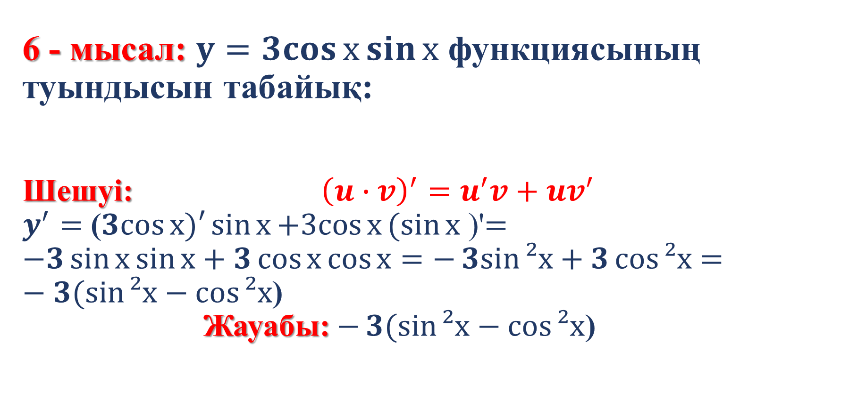
6 - мысал: $y=3cos{х}\sin{х}$ функциясының туындысын табайық:
Шешуі: ${\left(u∙v\right)}^{′}=u^{′}v+{uv}^{′}$
$y^{′}=$ ($3cos{х)′}\sin{х+3cos{х}(sin{х}}$ )'$=$
$−3\sin{х}\sin{х}+3\cos{х}\cos{х}=−3sin{²х+3\cos{²х}}$ $=−3(sin{²х−\cos{²х}}$)
Жауабы: $−3(sin{²х−\cos{²х}}$)

Slide 10

Қорытынды:
Тригонометриялық функцияның туындысын табуды меңгердініздер.

